Slide 1

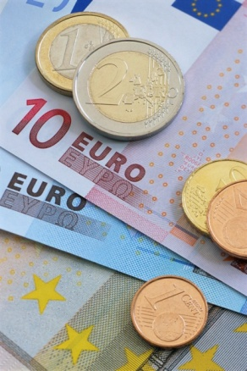

Evropská unie
Romana Zabořilová
ZŠ Jenišovice
VY_32_INOVACE_012

Slide 2
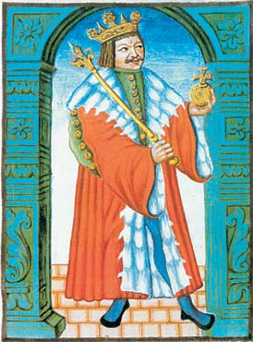
Sjednocení Evropy
Sjednocení Evropy není nová myšlenka, již Jiří z Poděbrad se v polovině 15. st. pokoušel o „sjednocení Evropy“
Ve 20.st. po druhé světové válce už došlo ke vzniku první spolupráce -Pařížská smlouva, jako obrana před případným dalším německým zbrojením
Obr.1
Notes:
http://cs.wikipedia.org/wiki/Soubor:Georg_of_Podebrady.jpg

Slide 3
EU 1993
EU vznikla v roce 1993 na základě Smlouvy o Evropské unii, známější jako Maastrichtská smlouva, která navazovala na evropský integrační proces od padesátých let.
Zakládajícími členy byli státy převážně západní Evropy – Francie, Velká Británie, Irsko, Portugalsko, Španělsko, země Beneluxu, Itálie, Řecko, Německo, Dánsko
http://cs.wikipedia.org/wiki/Soubor:EC-EU-enlargement_animation.gif

Slide 4
EU 2009
V roce 2009 měla EU 27 členů:
Francie, Velká Británie, Irsko, Portugalsko, Španělsko, země Beneluxu, Itálie, Řecko, Německo, Dánsko, Švédsko, Finsko, Rakousko, Česká republika, Polsko, Maďarsko, Slovensko, Slovinsko, Litva, Lotyšsko, Estonsko, Kypr, Malta, Rumunsko, Bulharsko
http://cs.wikipedia.org/wiki/Soubor:EC-EU-enlargement_animation.gif

Slide 5


Neutrální země
Švýcarsko
Norsko

Slide 6
Kandidátské země
Chorvatsko, Turecko, Makedonie, Island, Černá, Hora, Srbsko
Chorvatsko se stane členem EU 1. července 2013.

Slide 7
Euro
Jednotnou měnou je euro, ale neplatí úplně ve všech zemích

Slide 8

Hlavní orgány
Evropská komise – Brusel
Evropský parlament – Štrasburk a Brusel
Evropský soudní dvůr - Lucemburk
Státy EU se střídají v předsednictví

Slide 9
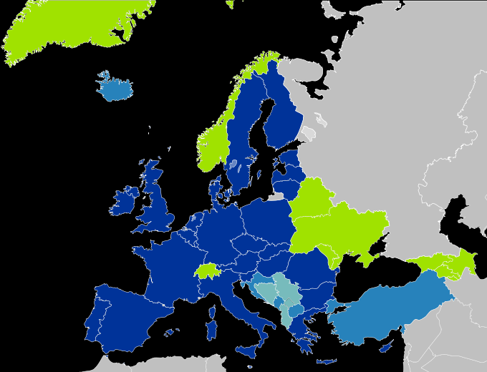
Evropská unie
Obr.2
Notes:
http://cs.wikipedia.org/wiki/Soubor:EU27-further_enlargement_map.svg

Slide 10
Zdroje informací
Obr.1: autor neznámý, 2008 [cit. 2011-09-01]. Dostupné na WWW : <http://cs.wikipedia.org/wiki/Soubor:Georg_of_Podebrady.jpg >.
Obr.2: EU27-European_Union_map.svg: Kolja21, 2010, [cit. 2011-09-01]. Dostupné na WWW : < http://cs.wikipedia.org/wiki/Soubor:EU27-further_enlargement_map.svg >.

